Slide 1
RedBlackTree
Made By Eunji

Slide 2
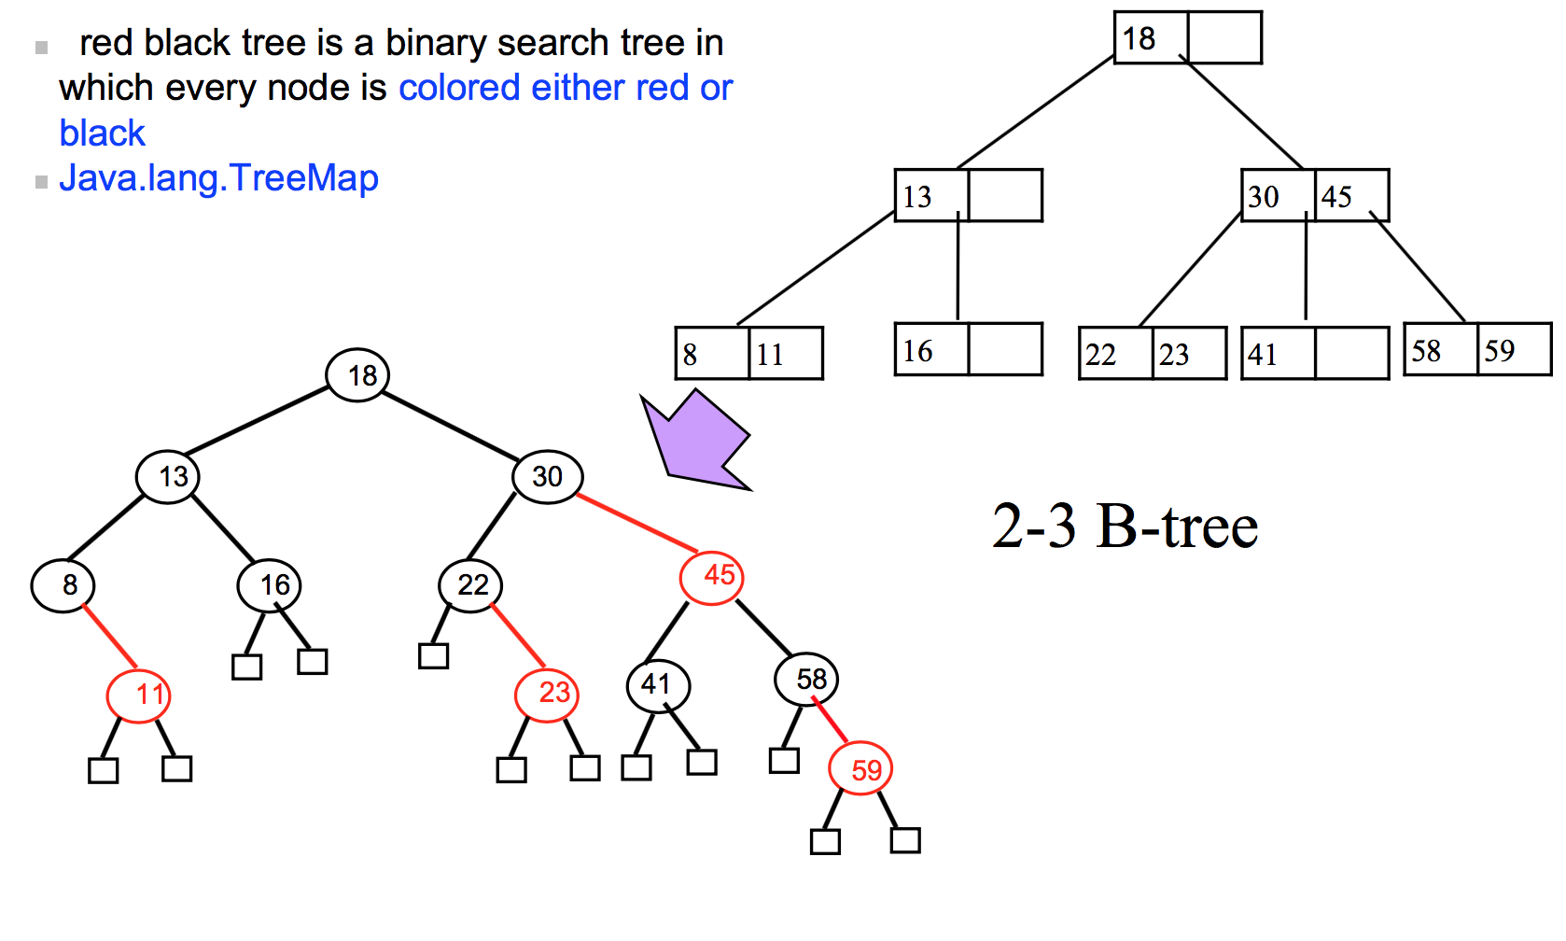
RBT란?
Binary Search Tree로,
빨강 혹은 검정으로 노드를 칠한다

Slide 3
특징
기본적으로 BST와 비슷
각 null pointer는 외부 노드들을 의미
색에 대하여
무조건 검은색 : root & 외부 노드
빨간 노드는 연속할 수 없다
Root부터 외부노드까지 블랙 노드의 갯수는 동일
시간 복잡도
RBT의 height = 2log2(n+1)
탐색, 삽입, 삭제 = O(logn)

Slide 4
Rank
검정 height
Black pointer 갯수
외부노드 rank = 0

Slide 5
Insertion
새로운 노드가
검정: recoloring이 필요하다
빨강: recoloring이 필요할수도, 아닐 수도 있다

Slide 6
Case1

Slide 7
Case2

Slide 8
Deletion
기본적으로 BST의 Deletion과 비슷
삭제하는 노드가
빨강 : rank 동일, rebalancing 필요없음
검정 : rank에 영향, rebalancing 필요 -> 엣지를 더블 블랙으로 나타냄

Slide 9
Case1 (검은 부모, 검은 자식 노드)

Slide 10
Case2 (검은 부모, 빨강 자식 노드)

Slide 11
Case3 (빨강 부모 노드)

